Slide 1
Instruire
Măsuri conexe
care susțin Politica de Parcare și SUMP
Patrick Auwerx, Mobiel 21

Slide 2
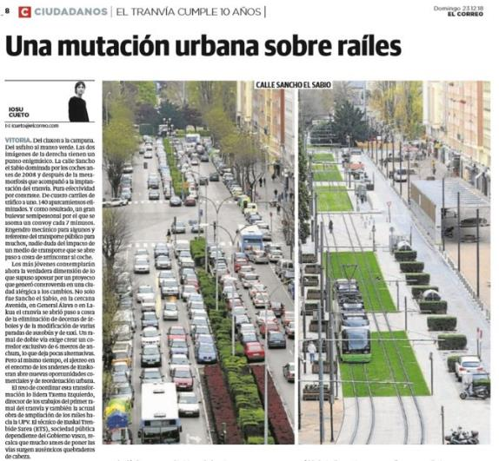
Orașe pentru oameni sau pentru mașini?
„Cu cât centrul orașului este mai împărțit și mai înțesat cu parcări și garaje, cu atât devine mai anost și lipsit de viață, și nu există nimic mai respingător decât un centru mort.”
Jane Jacobs, 1962
Notes:
The main question (and starting point of the Park4SUMP project) we must raise is: do we want cities for people or for cars. Inspiration came already long time ago, when early 1960 (when car ownership began to boom in the golden age) Jane Jacobs (who knows who she was?) introduced this thesis.
Picture: Vitoria Gasteiz’ main road before and after the SUMP implementation : parking has been replaced by PT, green, broad pavements, open space…

Slide 3
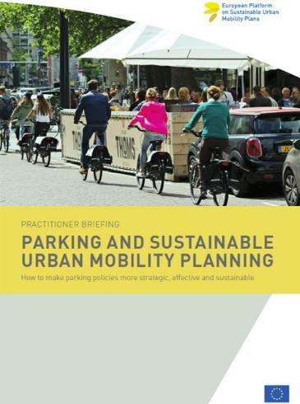
Introducere Park4SUMP
USP Park4SUMP
Un revoluționar al mobilității urbane, prin integrarea strategică a managementului parcărilor de înaltă calitate în Planul de Mobilitate Urbană Durabilă
O
armonizare
perfectă
Notes:
We believe Parking management can become a game changer for urban mobility when it has become integrated in SUMP. In 2019 Park4SUMP launched a practioner guide, to be downloaded from the SUMP Guidelines pages on Eltis.

Slide 4
De la politica reactivă și operațională la politica strategică de parcare
Creșterea gradului de conștientizare și obținerea aprobării părților implicate vizate cu privire la modul în care politicile de „parcare potrivită” pot ajuta orașele
Consolidarea capacității, în special în rândul orașelor care au dificultăți în adoptarea unor astfel de politici (de la egal la egal)
Evidențierea rolului și a potențialului managementului parcărilor de a influența planul de mobilitate și regimul de călătorie prin integrarea SUMP
Crearea unui buget permanent pentru co-finanțarea SUMP-ului dvs.
Stimularea inovațiilor viitoare în domeniul managementului parcărilor
Notes:
we need to evolve from the fire bridgade approach only extiguishing fire when there is one.
1 Advantages are I.e. cutting search traffic, reducing emission, freeing up space
2 Instrumental to strategic integration is working with parking through SUMP
3 Mixed consortium, different levels of parking management, each is individually pusing their boundaries
4 With our leading cities but at the same time also the world keep on turning and the innovation keeps on setting thorugh
5 Brief you on finding of the project, partner cities will become (inter)national ambassadors. Also for the ParkPad doors will be opened to all whom it may interest in the furuts. Little bit more patience right now since we are pilot testing these tool in our partner cities
6 Kill two bird with one stone. Mostly enhancing behaviroral change or modal shift are costly procedures .

Slide 5
Măsuri specifice pe care orașele le pot implementa
Standarde limită de parcare
Plată inteligentă
Zone de parcare controlate extinse, cu structuri de încărcare modificate, cu parcare stradală limitată
Implementare inteligentă îmbunătățită
Câștiguri restricționate pentru un transport durabil
Integrarea MP (Managementului parcărilor) în SUMP
Parcarea bicicletelor în cartier/utilizarea alternativă a spațiului public
Campanii de comunicare conexe
Și mai mult
Notes:
1 Currently minimum parking norm are the, quite arbitrary determined by law
2 Scancars, digtal tickets, example of Trondheim parking ambassadors.
3 Less cheating, intelligent pricing, better enforcement
4 Rotterdam, Sofia and a lot of other cities are doing
5 Amsterdam, Krakow and Ghent are leading the way.
6
7 This can be linked with parking standards,
8 Communicating, engaging, enhancing behavioural change in parking are

Slide 6
Cartografierea CROW a măsurilor de parcare
Notes:
Another way of mapping was done by CROW (Nl) in their study about Parking and Behaviour ; Parking is driven by behaviour, so you better increase your knowledge on what possible – hard and soft – measures influence our parking and mobility behaviour

Slide 7
Măsuri conexe

Slide 8
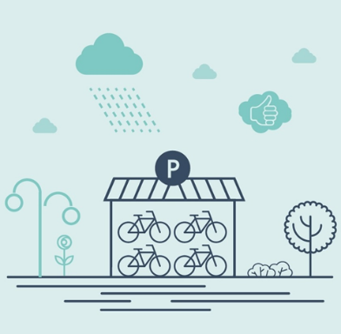
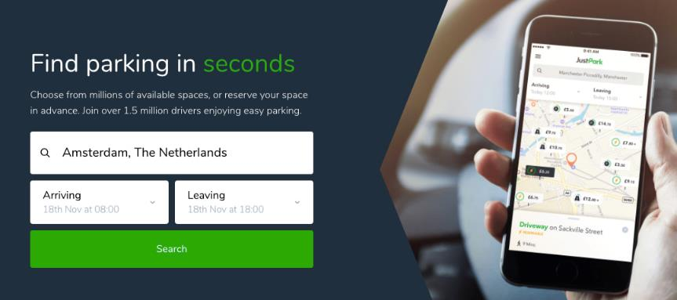
O arie vastă a măsurilor de parcare din „alte” categorii
Notes:
Accompanying measures is about a wide area of (non-infrastuctural, non legilative or regulatory) measures.
Leuven shop and go information , Wintercycling campaign, Neighbourhood bicycle guidance, Information campaign A’dam parking app JustPARK

Slide 9
Cunoașterea măsurilor conexe
Din proiectul PUSH & PULL (Îndeamnă și Atrage):
Managementul parcărilor ar trebui să aibă drept scop ÎNDEMNarea șoferilor către un transport mai durabil. „Mecanismele tarifare” și „regulile” sunt măsuri specifice de îndemnare, care gestionează spațiul disponibil pentru parcare
Acest lucru poate fi combinat mai eficient cu măsurile de Atragere (PULL), acestea sunt măsuri care atrag utilizatorii către moduri de transport alternative; promovarea P&R sau a altor facilități. Măsurile de gestionare a mobilității sunt esențiale
Îndeamnă și atrage = oțet și zahăr / stimulente și constrângeri
Obiectiv = schimbări comportamentale (călătorii reduse cu mașina)
Conceptul Push and Pull (Îndeamnă și Atrage) integrat perfect în SUMP
Deseori completează sau susține infrastructura (nouă) și designul fizic
Combinat cu mecanismul de alocare, poate genera o sursă permanentă de finanțare SUMP
Obține obiectivele: orașe viabile, îmbunătățirea calității aerului, reducerea gazelor cu efect de seră

Slide 10
Obiectivele acestui modul
• înțelegerea „măsurilor conexe” și punerea lor în aplicare;
• înțelegerea raportului dintre parcare și măsurile conexe;
conștientizarea necesității unei abordări holistice;
pentru a le integra mai bine în SUMP;
pentru a învăța din transferul bunelor practici.

Slide 11
Care tip de măsuri sunt conexe?
Managementul mobilității
Segmentarea campaniilor!
Furnizarea de informații Grupuri țintă
Evenimente de participare Implicarea părților interesate
Reintegrare
Stimulente (pentru alte moduri de transport)
Atenția pentru securitate (socială)
Parcare pentru biciclete
Servicii noi; de exemplu, MaaS, folosire în comun
Drepturi de parcare comercializabile
Profit (PPP-uri cu dezvoltatori)
Rezidenți
Cartier specific
Navetiști
Proprietari de magazine
Vizitatori / turiști
Companii / angajatori
Femei
Vârstnici
…
Notes:
Left column: cathegories of accompanying measures, bold are the most important groups, will be examplified later in this presention.
Right column: which working conditions & priniciples should be considered : it’s much about people and their behaviour! So we need to segment, address to target groups and specify our services and offer to their interests (see slide 39 in practise: from frustration to offering alternatives)

Slide 12
Integrați-vă în procesul dvs. SUMP
Notes:
Parking management IMPORTANT STEPS in SUM-Planning and Implementation
= strategy aligned to SUMP vision, objectives, targets
= linked with other planning processes ; spatial planning, economic development, social inclusion...
= analyse, gather data, interlinckage of mobility data
= how ambitious are scenario's and targets ; e.g. Brussels: remove 25000 on-street parking places (limit car access to city,…)
= measure selection : hard and soft, infrastructure, regulation, enforcement, accompanying...
= incremental implementation
= financing : parking revenue earmarking mechanism funds SUMP
= monitor, evaluate, correct, improve...
= include policy makers and stakeholders : ParkPAD

Slide 13
Scara durabilității lui C. Verdaes
Infrastructură nouă
Adaptarea infrastructurii Optimizarea utilizării infrastructurii
Transport public și biciclete
Managementul mobilității
Utilizatorul plătește
Urbanism
Notes:
Cor Verdaes was a Dutch mobility and spatial planning expert, later full time professor in Spatial Planning.
Instead of emphasising new infrastructure he pointed out to spatial planning and behaviour change. Parking is where both spatial planning and behaviour change meet, thus integration into SUMP is very important! This is also the most cost-beneficial approach ( see

Slide 14
Managementul mobilității
Un concept care să promoveze transportul durabil și să gestioneze cererea de utilizare a autoturismelor
Schimbând atitudinea și comportamentul
La baza Managementului mobilității se află măsuri „soft” (fără caracter normativ) precum informarea și comunicarea, organizarea serviciilor și coordonarea activităților diferiților parteneri (cooperare inter-sectorială)
Măsurile „soft” (fără caracter normativ) sporesc cel mai adesea eficiența măsurilor „drastice”în cadrul transportului urban (de exemplu, un nou P&R, liniile de tramvai, drumurile și pistele de biciclete)
Măsurile de Management al mobilității (în comparație cu măsurile „drastice”) nu necesită în mod necesar investiții financiare mari și pot avea un coeficient cost-beneficiu ridicat

Slide 15
Limitele Managementului mobilității
MM este orientat către cerere - în loc de ofertă
Măsurile de infrastructură pot fi măsuri de sprijin pentru MM
MM nu trebuie neapărat să fie limitat la o locație
MM face parte din selecția măsurilor SUMP, dar nu este SUMP
Gestionarea sistemului de trafic nu este considerată MM
Conștientizarea în privința călătoriilor, educația pentru mobilitate, marketingul reprezintă MM
MM include transportul de mărfuri
În legislația MM sunt incluse parțial diverse legislații, stimulente de tarifare și măsuri de intimidare
Utilizarea terenurilor sau UVAR au - similar cu parcarea - o strânsă legătură cu MM
Există un aspect liber al MM, definiția și implementarea acestuia
Strategiile MM pot avea avantajul diverselor obiective de transport, de exemplu, climă, eficiență energetică

Slide 16
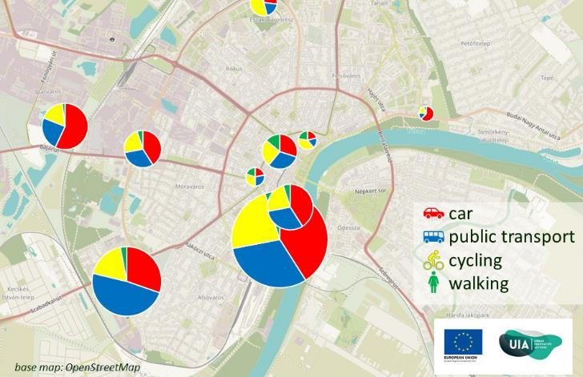
MM de bună practică - planificarea călătoriilor de către companii
Alianța inteligentă pentru mobilitate din Szeged (HU)
În general, locurile de muncă cu parcare nelimitată și gratuită disponibilă, au o pondere modală de 57-63% pentru autoturisme, reducându-se la 21-41% în cazul în care parcarea este limitată și / sau cu plată
https://www.uia-initiative.eu/en/uia-cities/szeged

Slide 17
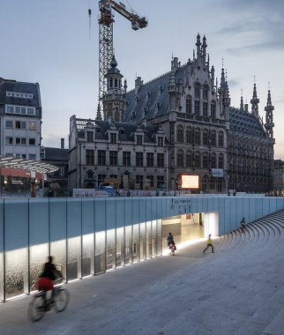
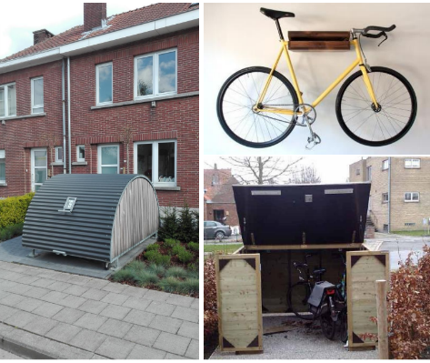
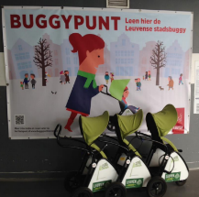
Parcare pentru biciclete
Rezidențial: sigur, rezistent la intemperii, max. 5 €/lună, distanță max. - 100 m, standard: 1/pernă, pierderea dreptului la parcare (auto) rezidențială?
Pe termen scurt: aproape, flexibil, greu de aplicat
Pe termen lung: servicii sigure, confortabile, suplimentare, plătite?
Notes:
What are the basic principles for good bicycle parking?
Short term bicycle parking should be close by (e.g. your shop), flexible (easy to expand capacity, change place) but it is difficult to enforce (how long is your bike there, how stringent should we be? …)
Long term bicycle stalements should be safe, comfortable and offer aditional services (child trolley, e-bike loading equipment, pumps, repair, …) Under some conditions cyclists are willing to pay. Would you, is it habitual in your city or country ?
For residential bicycle stalements should be safe, weather-proof and – if in inhouse, maximum 100m away. Standards should be considered; e.g. min. 1 per pillow is the Leuven-standard.

Slide 18
Politica de parcare pentru biciclete
SUMP +... urbanism, sănătate, marketing urban,...
Politica pentru biciclete
Politica de parcare
Infrastructură pentru biciclete
Monitorizare
Implementare
Rețea de ciclism
Noi dezvoltări
Siguranță rutieră
Parcare pentru biciclete
Cultura/promovarea ciclismului
P+R
tarife
Stradală - în afara străzii
Utilizare în comun a bicicletelor
Educație
Standarde de parcare
Monitorizare
Notes:
Bicycle parking should combine the best of integral bicycle and parking policy. Integration into SUMP seems logical.

Slide 19
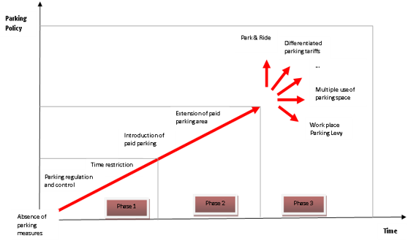
5. Instrumente de parcare pentru biciclete
Infrastructură și întreținere
Reguli privind parcarea pentru biciclete
Implementare
Comunicare
Politica de parcare pentru biciclete nu se va deosebi prea mult de evoluțiile politicilor de parcare. Cum putem evita repetarea acelorași greșeli?
Notes:
Group discussion : How not to make the same mistakes ?

Slide 20
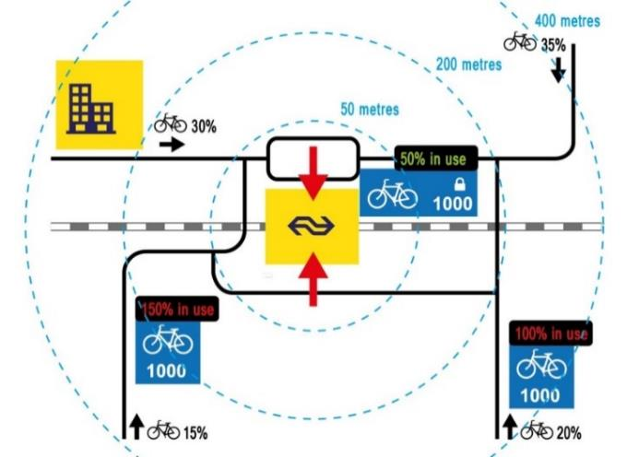
Capacitate de parcare de biciclete care trece testul timpului
Notes:
When cycling becomes important in daily city life, including multimodal transport (first and last mile), we should think of strategical inplantation (e.g. capacity, equipment of mobility hubs, interoperability of services…)
Need to future-proof in logical places see slides 29-33

Slide 21
Parcare pentru biciclete
O măsură DE DORIT pe care ar trebui să o gestionați prin
anticiparea dorințelor/comportamentului ciclistului
analizarea spațiului și a altor specificații
combaterea furtului de biciclete
ținând cont că posesia unei biciclete* este esențială pentru o frecvență mai mare de utilizare a acesteia
Utilizați motivul călătoriei, timpul și durata ca factori de ghidare
Parcare pe termen scurt: viteză/proximitate mai presus de siguranță
Parcare pe termen lung: siguranță mai presus de proximitate
* utilizarea în comun este adecvată pentru ultima sută de metri (noduri PT și centre de mobilitate). De exemplu, 1000 de biciclete distribuite reprezintă doar 5% din deplasările cu bicicleta în Leuven.
Notes:
To conclude: consider…

Slide 22
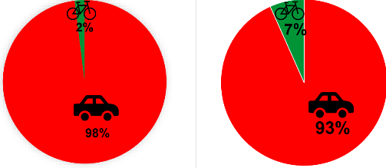
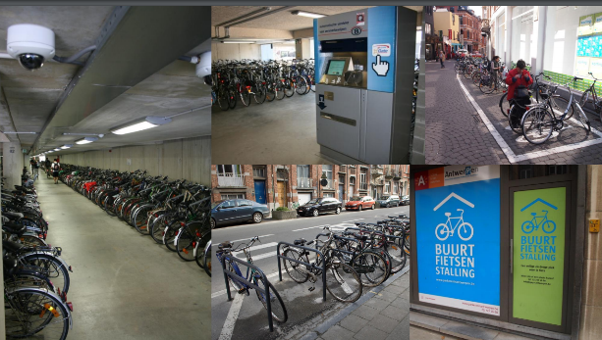
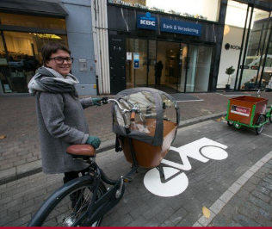
Bune practici: stimulente (pentru un transfer modal ambițios)
Leuven: distribuție de biciclete de 47%
- Circulația rutieră (și regulile de acces)
- Managementul parcărilor
- Străzi prioritare pentru biciclete (fietsstraat)
- Parcare pentru biciclete!
Notes:
Leuven is a medium size city (100.000 inh) but the functional city region is much bigger and attracts lots commuters. The SUMP priorities are traffic circulation (preventing cars to cross the city how they like), parking management, high bicycle amtitions (incl. integrated package of measures)
Also from 2020: 30 ANPR cameras take over from Police to enforce 'traffic safety' tresspassing (wrongly parked car, speed limit exceeding...) in the traffic calmed city center. The fines go (partly) to the sustainable moblity budget. A canged law made it possible that municipalities can manage 'municipal administrative tresspassing' on their own.

Slide 23
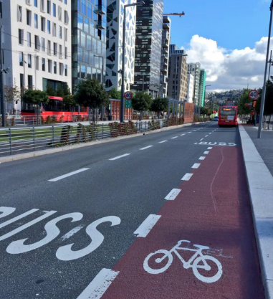
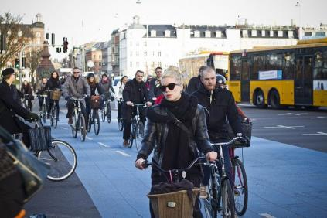
Bune practici: utilizare în comun, siguranță, reproiectare...
Barcelona: distribuirea de biciclete este plătită 100% din parcare
Oslo: interzicerea parcării și a mașinilor pe stradă, reproiectarea bulevardului multi-modal, prioritate pentru biciclete și spații publice, viziune zero (siguranță)
Notes:
Barcelona’s bike sharing systhem has a long tradition being paid from earmarked parking revenues.
Norwegian’s capital city Oslo goes for a complete make over (2019): priority is for the active modes, boulevards are being redesigned into bike lanes, cycle paths are double used by busses, pedestrians re-own the public space. Combined with a clear vision zero (fatalities) it makes Oslo a new leading scandinavian SUMP example.

Slide 24
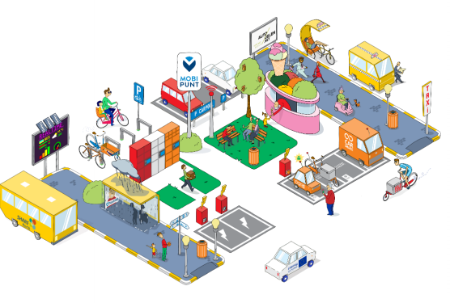
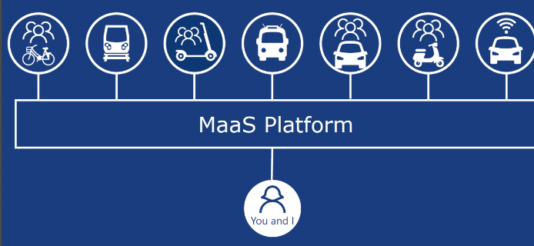
MaaS, noduri, centre de mobilitate
Notes:
Intermodal services take care of parking too, preferable in a sustainable way ( e.g. giving priority to sharing options, facilitating smart use and managing scarce public space.

Slide 25
Digitalizarea în raport cu MM și parcarea
Digitalizarea are un potențial imens în ceea ce privește siguranța, eficiența și integrarea modurilor de transport…
Digitalizarea ca liant necesar pentru soluții inter-operabile (standardizate) în întreaga UE, în diferite domenii de transport: de exemplu, servicii de informații în timp real, puncte de reîncărcare, acces la datele vehiculului și date privind starea rutieră, inclusiv parcarea (costuri, disponibilitate, gestionare trotuare...)
Notes:
Digitalising becomes most important, as the glue in take up of new mobility services and multimodal approaches.

Slide 26
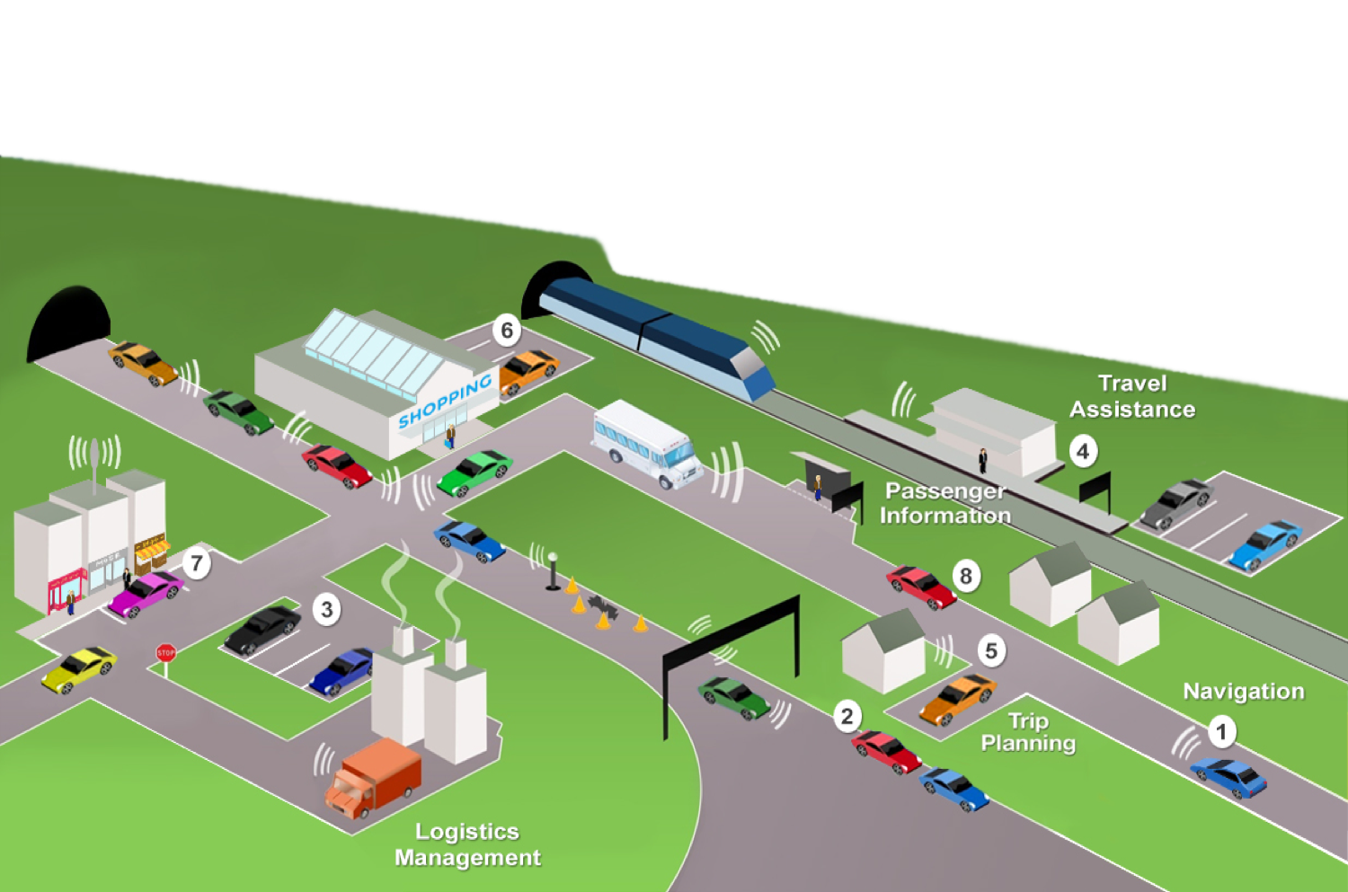
Cum ar trebui să funcționeze interoperabilitatea datelor
Ghid de parcare
Spații stradale
Spații în afara străzii
Parcare în gări
Parcări rezidențiale
Parcări în spații comerciale
Spații multifuncționale
Stații de taxi

Slide 27
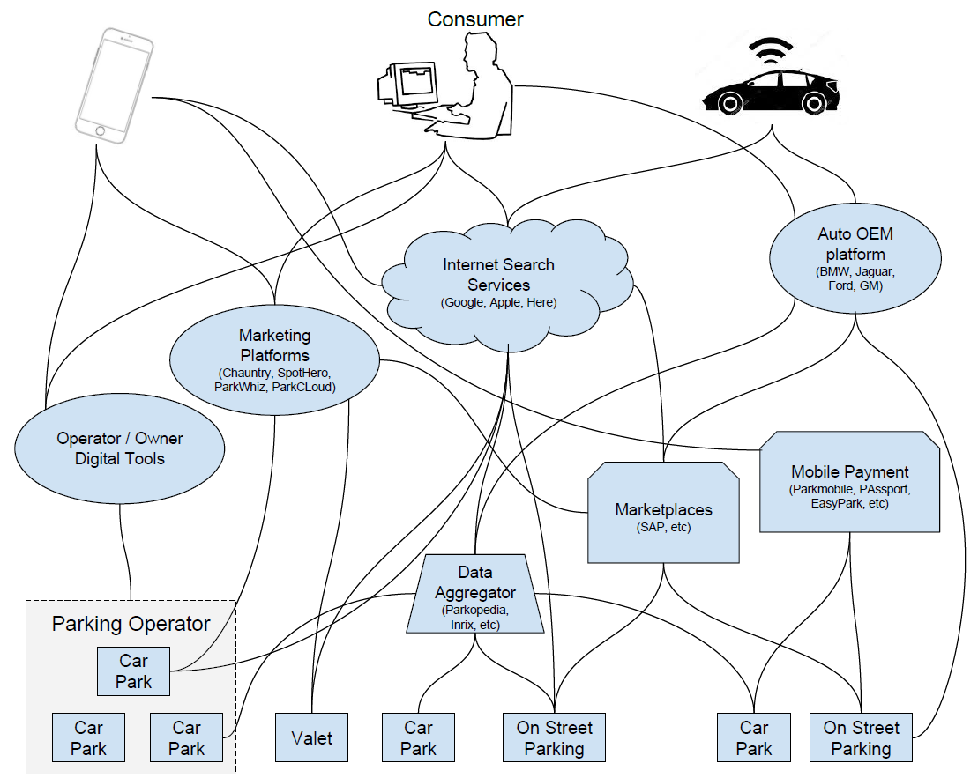
Mediul datelor de parcare
Furnizori de servicii multi-modale
Stații de parcare (P&R)
Notes:
Also parking management becomes more and more SMART…

Slide 28
Cine va beneficia de standardizare
Operatorii
Acces la scheme de integrare, soluții de plată, clienți
Integrare simplificată a sistemelor
Interoperabilitate între servicii
Furnizori și servicii
Integrare simplă - o interfață, multe conexiuni
Profitabil
Respectarea standardelor demonstrează calitatea și interoperabilitatea produselor
Primăriile
Asigură interoperabilitatea între furnizorii de echipamente și servicii
Permit accesul la o gamă largă de furnizori de servicii
Capacitatea de a inova
Reduc costurile
Clienții
Capacitatea de a utiliza aplicații/servicii la alegere
Acces la mai multe informații și servicii
Notes:
This implies a need for standardisation. The Alliance for Parking Data Standards is working on future solutions, so all involved parties can benefit.

Slide 29
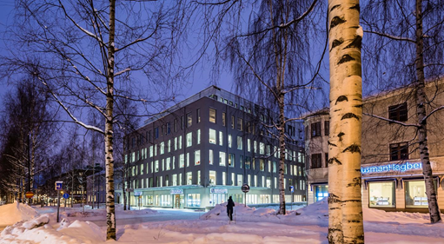
Bune practici: parteneriate în domeniul imobiliar, de cumpărare
Uméa: „Plata parcării verzi” către dezvoltatorii imobiliari reprezintă un câștig reciproc:
Reducere cu 40% a standardelor de parcare
În schimb: scheme de distribuție a autoturismelor, parcare pentru biciclete, fond MM, Traseu de Călătorie
Parcare sigură în apropiere
Spațiu public mai bun în centrul orașului
Parcare preferențială pentru vizitatori

Slide 30
Bune practici: Drepturi de parcare comercializabile
Sint-Niklaas: multi utilizarea parcărilor private pentru a reduce presiunea parcării stradale din cartierul Elisabeta
Desființarea permiselor de parcare rezidențială
O ofertă suplimentară de distribuție a autoturismelor de către dezvoltator
Spațiu privat multifuncțional (supermarket-uri, cinema...)
Participarea cetățenilor

Slide 31
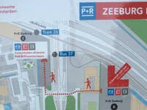
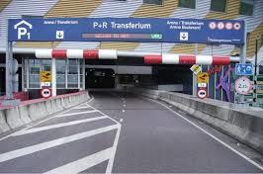
Bune practici: reducerea traficului de căutare a parcărilor
Amsterdam: semnalizarea rutieră a P&R scade traficul de căutare a parcărilor.

Slide 32
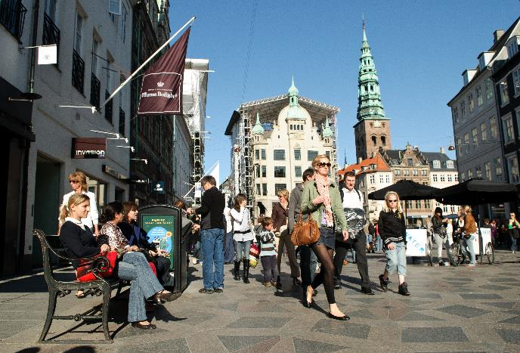
Bune practici: laborator de inovație urbană
Copenhaga
Întrunirea cetățenilor din Middelalderbyen
Cele 1050 de parcări stradale reduse cu 80-90% în 3 ani
Nu mai există restaurante sau terase, ci spațiu public de înaltă calitate
Noi amenajări de parcare pentru biciclete, cu restricții zonale
15 km/h pe străzi cu sens unic

Slide 33
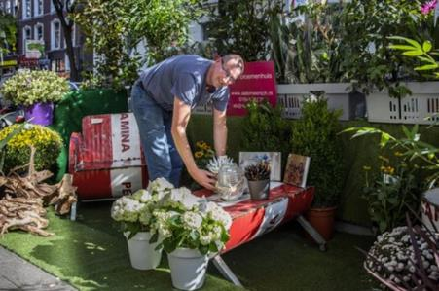
Bune practici: campanii și informare
Strasbourg: afișe despre discuții publice pe tema extinderii unei zone de parcare cu plată. Se pune accentul pe obiective mai mari, nu pe avantaje economice.
Rotterdam: ziua campaniei de parc(are). Cetățenii revendică spațiul public prin laboratoare de co-înființare.
Notes:
Campaign can be used to raise awareness, or the involve people in a public discussion, focussing on ‘what are priorities in life.
The annual parking day has become a big campaign where citizen can reclaim public space (building terarsses, opening of street gardens… ) The COVID-19 offered temporary but legal solutions to give more space to active modes (walking and cycling) by e.g. reducing on-street parking.

Slide 34
Bune practici: folosirea puterii de relatare și de concepere a serviciilor
Notes:
How the City of Leuven – with the help of a communication consultancy (Shaved Monkey) We want to inform that Leuven is accessible in different ways, that there are a lot of parking possibilities, that Leuven offers some unknow trumps (periphery parkings, Park and Bike…)
We want to raise awareness : we offer solutions (that is a positive approach). After the solution has been given, we highlight cycling and public transport as alternatives (shown on the app)

Slide 35
Rezultate: - 36% de parcări pe termen scurt
Notes:
Figures of short term parking in Leuven: decrease of 36% in July 2018

Slide 36
Rezultate: popularitatea parcării
Zone de parcare centrale
Zone de parcare periferice
Notes:
The parking tool gives targeted advice. Attractive alternatives are highlighted more.
All peripheral parkings moved to the top 10.
Arenberg en Teken (two parkings that have – very – limited opening hours – are the strongest climbers

Slide 37
Mai multe informații generale
Proiectul Push and Pull (Îndeamnă și Atrage) http://www.push-pull-parking.eu/index.php?id=45
EPOMM http://www.epomm.eu/index.php
ELTIS / Observatorul mobilității urbane www.eltis.org
IDTP, parcare europeană U-Turn, M.Kodranski și G.Hermann, 2011
Site web Park4SUMP pentru publicații (Motive întemeiate, Parcare și Planificare SUM) și (alte) materiale de instruire
Site web EPA, revistă, publicații și știri despre evenimente

Slide 38
Mulțumesc!
Patrick Auwerx
Date de contact
Mobiel 21
Vital Decosterstraat 67 A 0101
BE – 3000 LEUVEN

